Slide 2
স্বাগতম

Slide 3
শিক্ষক পরিচিতি
কামরুজ্জামান সরদার
সহকারী শিক্ষক (কম্পিউটার)
নিশ্চিন্তপুর মাধ্যমিক বিদ্যালয়
বাবুপাড়া,পাংশা, রাজবাড়ি
E-mail: kmsarder1983@gmail.com

Slide 4
পাঠ পরিচিতি
তথ্য ও যোগাযোগ প্রযুক্তি
শ্রেণি- সপ্তম
অধ্যায়- দ্বিতীয়
সময়- 50 মিনিট
তারিখ- 20/10/২০১9

Slide 5
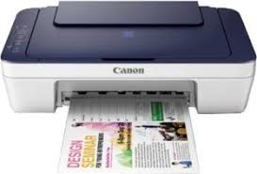
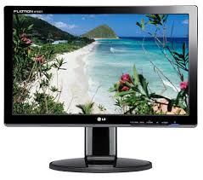
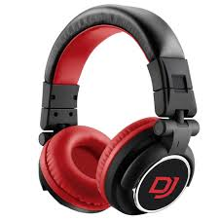
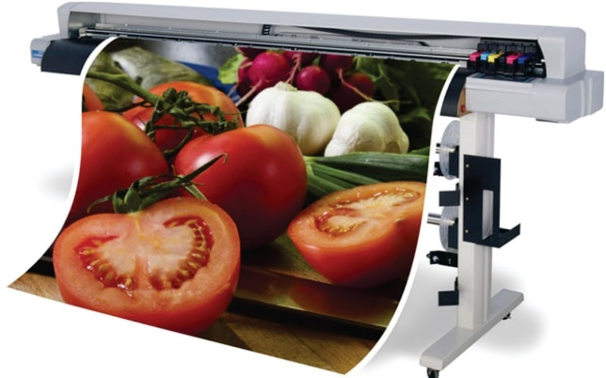
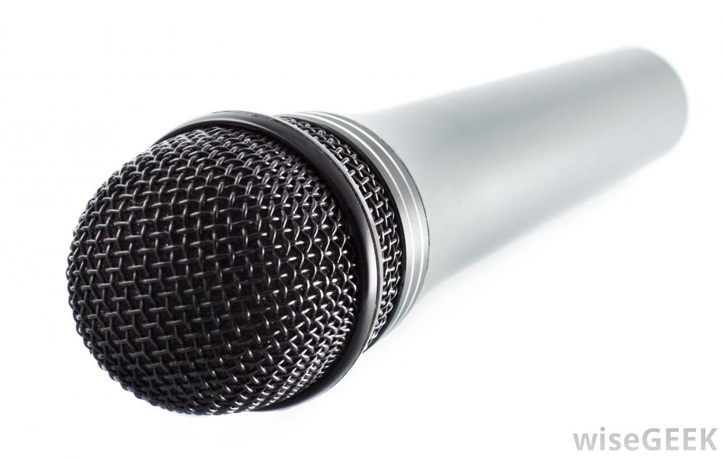
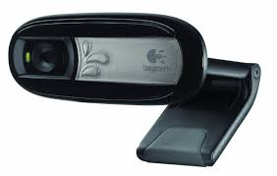
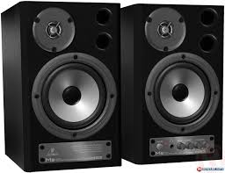
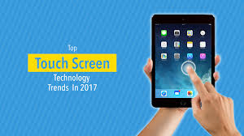
এসো ছবি গুলো দেখি -
ছবি গুলো দেখে কি বোঝা যায় ?
আউটপুট ডিভাইস

Slide 6
আজকের পাঠ
আউটপুট ডিভাইস

Slide 7
এই পাঠ শেষে শিক্ষার্থীরা---
১ কম্পিউটার কী তা বলতে পারবে,
২ আউটপুট ডিভাইস কী তা লিখতে পারবে,
৩ আউটপুট ডিভাইসের কাজ ব্যাখ্যা করতে পারবে।

Slide 8
কম্পিউটার কি?
কম্পিউটার একটি দ্রুত গতি সম্পূণ ইলেক্ট্রনিক যন্ত্র। কম্পিউটার (computer) শব্দটি গ্রিক শব্দ কম্পিউট (compute) থেকে এসেছে। যার অর্থ গণনা করা। এক সময় এটিকে গণনাকারী যন্ত্র বলা হত। কিন্তু এখন আর কম্পিউটারকে শুধু গণনাকারী যন্ত্র বলা যায় না। কম্পিউটার এমন এক যন্ত্র যা তথ্য গ্রহণ করে, তথ্য বিশ্লেষণ করে তথা প্রক্রিয়াকরণ করে এবং ফলাফল প্রদান করে। সুতরাং বলা যায় যে, কম্পিউটার হলো এক গুচ্ছ বৈদ্যুতিক তরঙ্গকে নিজস্ব সংকেতে রূপান্তর করে ব্যবহার কারী কতৃক প্রয়োগকৃত কমান্ডের সাহায্যে উদ্ভূত সমস্যা সমাধানকারী যন্ত্র।

Slide 9
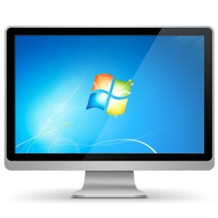
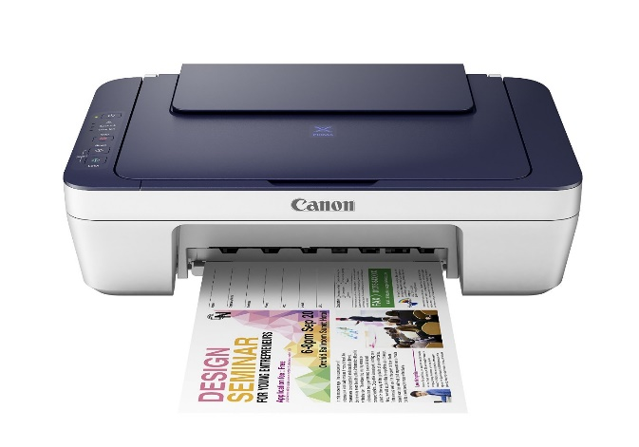
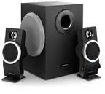
আউটপুট ডিভাইস কী?
যে ডিভাইস গুলোর মাধ্যমে কম্পিউটারে দেওয়া তথ্য বা ইনপুটের ফলাফল দেখা বা শোনা যায় তাকে আউটপুট ডিভাইস বলে। যেমন-মনিটর, প্রিন্টার, স্পিকার ইত্যাদি।

Slide 10
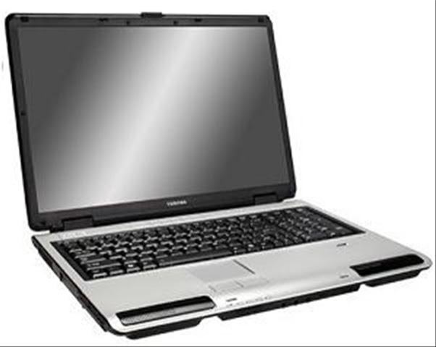
একক কাজঃ
সময়ঃ-০৫ মিনিট।
কম্পিউটার কী লিখ।

Slide 11
মনিটর
আউটপুট দেখার জন্য মনিটর ব্যবহার করা হয়।

Slide 12
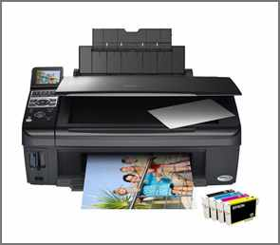
প্রিন্টার
প্রিন্টারে শুধু যে ঝকঝকে ছাপানো যায় তাই নয়,সেই ছাপা হতে পারে পুরোপুরি রঙিন।

Slide 13
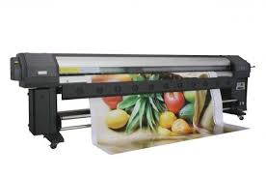
প্লটার
বড় বড় ছবি,ডিজিটালব্যানার,পোস্টার ছাপানোর কাজে প্লটার ব্যবহার করা হয়।

Slide 14
স্পিকার/সাউন্ড সিস্টেম
শব্দকেও আউটপুট হিসেবে যখন পেতে হয় তখন স্পিকার হচ্ছে আউটপুট ডিভাইস।

Slide 15
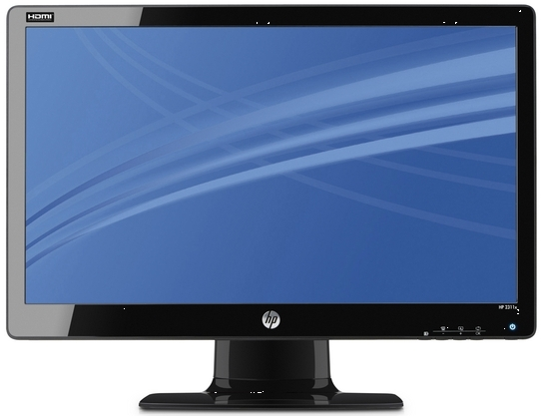
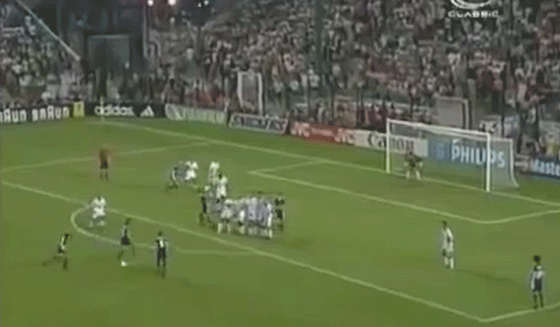
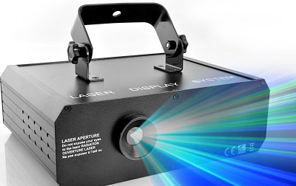
চিত্রটিতে আমরা কী দেখতে পাচ্ছি?
প্রজেক্টরের মাধ্যমে বড় পর্দায় খেলা দেখছে-

Slide 16
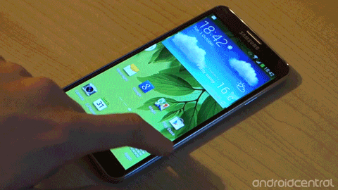
টাচ স্ক্রিন
টাচ করে তথ্য প্রেরণ
তথ্য গ্রহণ
টাচ স্ক্রিন একই সাথে ইনপুট ও আউটপুট ডিভাইস।

Slide 17
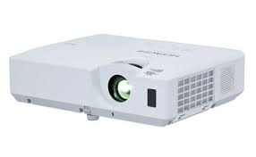
দলীয় কাজঃ
সময়ঃ- ৫মিনিট
প্রজেক্টরের কাজ পোষ্টার পেপারে লিখে তা উপস্থাপন কর।

Slide 18
মূল্যায়ন
১। আউটপুট ডিভাইস কী?
২। ৩টি আউটপুট ডিভাইসের নাম বল।
৩। প্লটারের কাজ কী?

Slide 19
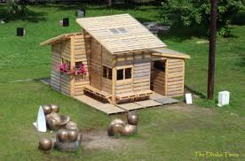
বাড়ির কাজঃ
মাল্টিমিডিয়া প্রজেক্টরের কাজ লিখে আনবে।

Slide 20
ক্লাসে সহযোগিতা করার জন্য সকলকে ধন্যবাদ

